Slide 1

Grupp 3 Presentation
Verksamhetsanalys & Strategi 2024-2028

Slide 2
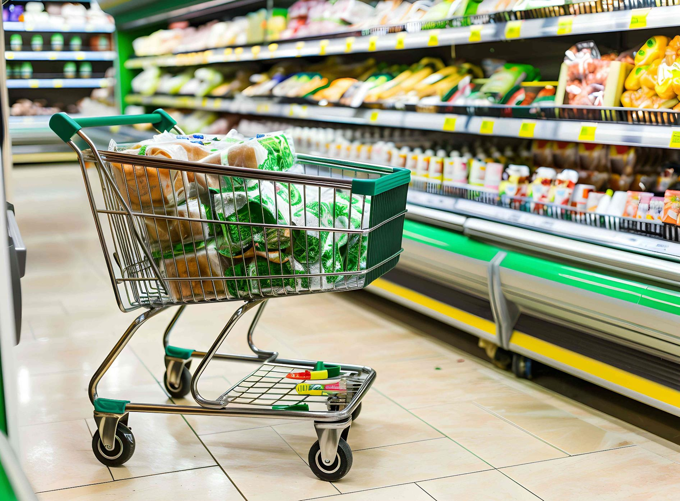

Vi har fått i uppdrag att ta fram en strategi för Coop där vi anpassar verksamheten inför stundande avveckling av alkoholmonopolet 1 januari 2026 samt att öka lönsamheten genom verksamhetens alla delar.
Visionen som Coop har är att kunna erbjuda befintliga och nya kunder ett generöst utbud både online och i butik. Att hållbara och ekologiska produkter fortsätter vara kärnan i deras erbjudande. Samt att öka lönsamheten genom hela verksamheten.

Slide 3
Verksamhetsanalys
- Vi gör vår nulägesanalys med hjälp av en SWOT-analys. - I detta steget har vi bestämt ett fiktivt scenario där alkoholmonopolet upphör 1 januari 2026.
S.W.O.T

Slide 4




Styrkor
Svagheter
Moderna lokaler och trevlig kundupplevelse
Coop har moderna lokaler som ger en bra upplevelse med korta köer och ingen trängsel
Personalen är trevlig och kompetent vilket skapar ett trevligt och välkomnande intryck
Starkt varumärke och hållbarhetsprofil
Coop har ett starkt varumärke med fokus på hållbarhet och ekologiska produkter, vilket tilltalar miljömedvetna konsumenter.
Ett av Europas största automatiserade lager i Eskilstuna ger en stark logistisk kapacitet och stödjer hållbarhetsprofilen.
Brett produktsortiment och närhet till kunder
Coop har ett välutvecklat sortiment av egna märkesvaror som erbjuder bra kvalitet till konkurrenskraftiga priser.
Kombination av fysiska butiker och e-handel ger flexibilitet och tillgänglighet för kunderna.
Prisnivå och konkurrens
Coop uppfattas som dyrare än lågprisaktörer som Lidl och Willys, vilket kan påverka kundlojaliteten.
Digital utveckling och e-handel
Brister i Coops e-handelsplattform minskar konkurrenskraften online.
Logistisk konkurrens
Coop ligger efter sina konkurrenter, såsom ICA och Axfood, i automationsgrad i lagerhållning.
Erfarenhet och interna rutiner
Brist på erfarenhet och hantering av specifika produkter, som alkohol, kräver resurser för utbildning och anpassning.
Kommunikationsbrist inom verksamheten
Dålig intern kommunikation kan leda till datainsamlingsbrister och missade möjligheter vid nya initiativ.
Hot
Möjligheter
Konkurrens från lågprisaktörer
Konkurrens från aktörer som Lidl och Willys, som erbjuder lägre priser, kan pressa Coops marknadsandelar i priskänsliga segment.
Strikta regler och ekonomisk osäkerhet
Regler kring försäljning och marknadsföring av alkohol kan försvåra Coops försäljningsstrategi.
Ekonomisk osäkerhet kan leda till att priskänsliga kunder väljer lågprisalternativ framför Coop.
Marknadsandelar och förändringar i konsumentbeteenden
ICA:s starka marknadsandelar samt konsumenternas rörelse mot mer bekvämlighet och online-köp kan minska Coops andel om de inte hänger med i utvecklingen.
Leveransproblem och driftsäkerhet
Störningar i leveranskedjor och bristande systemredundans kan påverka Coops förmåga att upprätthålla lager och servicekvalitet.
Fortsatt hållbarhetsfokus och lokal produktion
Coop kan stärka sin hållbarhetsprofil genom samarbeten med svenska producenter och utökat sortiment av ekologiska och hållbara produkter.
Utveckling av e-handel och automation
Genom att förbättra e-handelsplattformen kan Coop kapitalisera på ökande onlineförsäljning och erbjuda leverans direkt till dörr eller paketboxar.
Vidareutveckling av automation med fokus på AI kan förbättra lagerhanteringen.
Lojalitetsprogram och kundanpassade erbjudanden
Koppla exklusiva erbjudanden på alkohol och andra nya produkter till lojalitetsprogrammet för att öka kundlojalitet och inköp.
Samarbeten med lokala producenter och nischade produkter
Samarbeten med lokala producenter av alkoholhaltiga drycker och premiumprodukter kan skapa en differentierad position på marknaden.

Slide 5
Styrkor
Moderna lokaler och trevlig kundupplevelse
Coop har moderna lokaler som ger en bra upplevelse med korta köer och ingen trängsel
Personalen är trevlig och kompetent vilket skapar ett trevligt och välkomnande intryck
Starkt varumärke och hållbarhetsprofil
Coop har ett starkt varumärke med fokus på hållbarhet och ekologiska produkter, vilket tilltalar miljömedvetna konsumenter.
Ett av Europas största automatiserade lager i Eskilstuna ger en stark logistisk kapacitet och stödjer hållbarhetsprofilen.
Brett produktsortiment och närhet till kunder
Coop har ett välutvecklat sortiment av egna märkesvaror som erbjuder bra kvalitet till konkurrenskraftiga priser.
Kombination av fysiska butiker och e-handel ger flexibilitet och tillgänglighet för kunderna.

Slide 6
Svagheter
Prisnivå och konkurrens
Coop uppfattas som dyrare än lågprisaktörer som Lidl och Willys, vilket kan påverka kundlojaliteten.
Digital utveckling och e-handel
Brister i Coops e-handelsplattform minskar konkurrenskraften online.
Logistisk konkurrens
Coop ligger efter sina konkurrenter, såsom ICA och Axfood, i automationsgrad i lagerhållning.
Erfarenhet och interna rutiner
Brist på erfarenhet och hantering av specifika produkter, som alkohol, kräver resurser för utbildning och anpassning.
Kommunikationsbrist inom verksamheten
Dålig intern kommunikation kan leda till datainsamlingsbrister och missade möjligheter vid nya initiativ.

Slide 7
Möjligheter
Fortsatt hållbarhetsfokus och lokal produktion
Coop kan stärka sin hållbarhetsprofil genom samarbeten med svenska producenter och utökat sortiment av ekologiska och hållbara produkter.
Utveckling av e-handel och automation
Genom att förbättra e-handelsplattformen kan Coop kapitalisera på ökande onlineförsäljning och erbjuda leverans direkt till dörr eller paketboxar.
Vidareutveckling av automation med fokus på AI kan förbättra lagerhanteringen.
Lojalitetsprogram och kundanpassade erbjudanden
Koppla exklusiva erbjudanden på alkohol och andra nya produkter till lojalitetsprogrammet för att öka kundlojalitet och inköp.
Samarbeten med lokala producenter och nischade produkter
Samarbeten med lokala producenter av alkoholhaltiga drycker och premiumprodukter kan skapa en differentierad position på marknaden.

Slide 8
Hot
Konkurrens från lågprisaktörer
Konkurrens från aktörer som Lidl och Willys, som erbjuder lägre priser, kan pressa Coops marknadsandelar i priskänsliga segment.
Strikta regler och ekonomisk osäkerhet
Regler kring försäljning och marknadsföring av alkohol kan försvåra Coops försäljningsstrategi.
Ekonomisk osäkerhet kan leda till att priskänsliga kunder väljer lågprisalternativ framför Coop.
Marknadsandelar och förändringar i konsumentbeteenden
ICA:s starka marknadsandelar samt konsumenternas rörelse mot mer bekvämlighet och online-köp kan minska Coops andel om de inte hänger med i utvecklingen.
Leveransproblem och driftsäkerhet
Störningar i leveranskedjor och bristande systemredundans kan påverka Coops förmåga att upprätthålla lager och servicekvalitet.

Slide 9

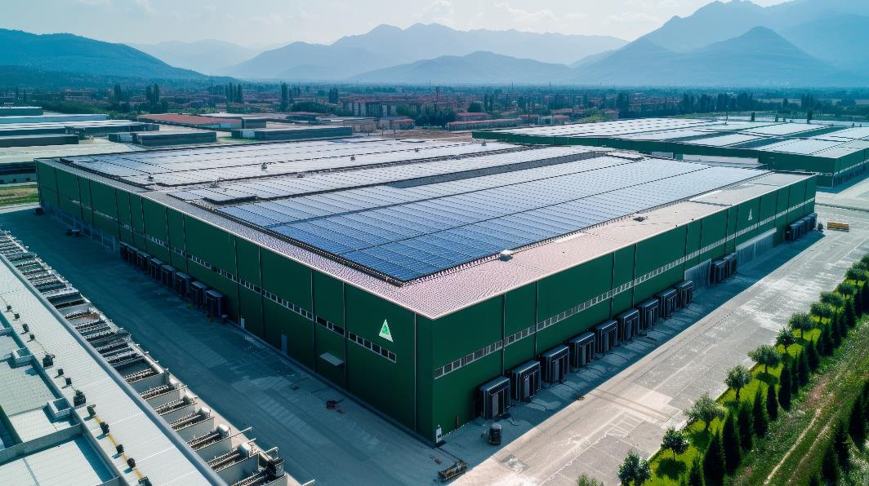
Marknadsandelar
Coop behöver ta marknadsandelar från sina konkurrenter, till sin hjälp har man ett av Europas största automatiserade centrallager i Eskilstuna.

Slide 10

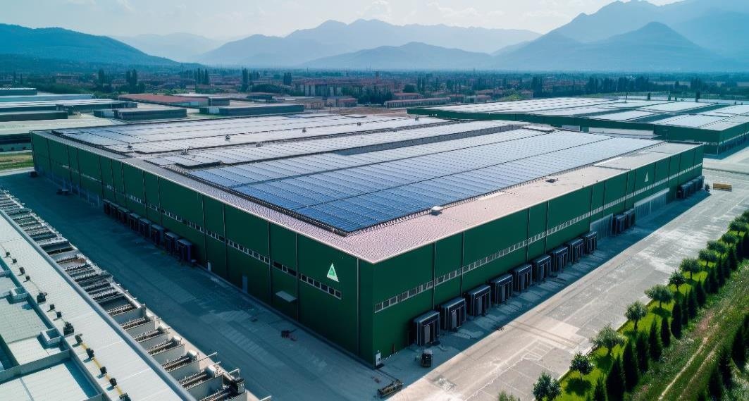
Marknadsandelar
Coop behöver ta marknadsandelar från sina konkurrenter, till sin hjälp har man ett av Europas största automatiserade centrallager i Eskilstuna.

Slide 11
Strategianalys

Slide 12
Strategianalys
Optimering av Lager och Varuflöde
Mål: Optimera det automatiserade varuflödet med AI.
Strategier:
Använd AI för att optimera varuflödet och säkerställa att kunderna får rätt vara på rätt plats och tid. Målet är att ingen beställning ska ta mer än en dag att leverera.
Implementera en hållbarhetsstrategi som innebär att förändringar rullas ut successivt för att hålla nere kostnader och skydda vinstmarginalen. Ett kostnadstak baserat på en procentsats av totala vinsten kan vara ett alternativ.
Centrallager ska hålla en buffert av alkoholprodukter som har högt säljtryck under högtider för att säkerställa tillgänglighet i butikerna och locka kunder som söker specifika produkter.
Fyllnadsgraden för alkohol i butikerna ska vara minst 98 % för att undvika att kunder går till konkurrenter. Genom att visa att Coop alltid har välfyllda hyllor kan kundlojaliteten öka.

Slide 13

Strategianalys
Leveranslösningar
Mål: Diversifiera leveransalternativen för att möta kundernas behov.
Strategier:
Utveckla leveransalternativ som inkluderar leverans till dörren, paketboxar samt drönarleveranser till avlägsna områden. Prissättningen för dessa alternativ måste vara attraktiv för kunderna.
Använd medlemsförmåner som rabatter på drönarleveranser samt en gratis leverans efter var femte beställning för att bygga kundlojalitet och uppmuntra återkommande köp.

Slide 14
Strategianalys
Expansion efter Monopolets Upphörande
Mål: Etablera Coop som en ledande aktör på alkoholmarknaden efter monopolets upphörande.
Strategier:
Utnyttja Coops starka varumärke och lojala kundbas för att snabbt etablera alkoholsortimentet.
Använd Coops breda distributionsnätverk för att erbjuda alkoholprodukter på många ställen, vilket ger en konkurrensfördel.
Kombinera erbjudandet av alkohol och andra dagligvaror för att ge kunderna bekvämligheten att handla allt på ett ställe.
Fokusera på hållbart producerade alkoholprodukter för att differentiera utbudet och attrahera miljömedvetna kunder.
Utbilda personalen i hantering och försäljning av alkohol, inklusive kunskap om lagar och säkerhet, för att hantera de utmaningar som kommer med alkoholförsäljning.
Samarbeta med lokala producenter för att skapa ett attraktivt och differentierat sortiment som inkluderar ekologiskt vin och hantverksöl, samt utveckla premium- och nischsegment för att locka nya kundgrupper.
Använd Business Intelligence (BI) och dataanalys för att analysera konsumentbeteenden och bättre förutsäga efterfrågan på alkoholprodukter.
Anpassa marknadsföringsstrategier för att följa de strikta regler som gäller för alkoholmarknadsföring och försäljning, samt arbeta proaktivt för att motverka negativ kundreaktion från befintliga kunder som kan motsätta sig alkoholförsäljning.
Planera för eventuella skattehöjningar och regulatoriska förändringar som kan påverka lönsamheten.

Slide 15
Strategianalys
Utveckling av Kunderbjudandet
Mål: Förbättra och utveckla kunderbjudandet för att öka kundlojalitet och attrahera nya målgrupper.
Strategier:
Satsa på digital personlig upplevelse i Coops app genom att erbjuda personliga erbjudanden baserade på kundens tidigare köpbeteende.
Använd digital marknadsföring och öka Coops närvaro på sociala medier för att attrahera yngre konsumenter, eftersom nuvarande kundbas har en högre medelålder.
Starta en mat- och alkoholprenumeration där kunden får passande drycker till sina matvaror, vilket kan skapa mervärde och öka kundlojaliteten.
Placera ut passande drycker i butik vid relaterade matvaror, exempelvis starköl vid snacks och rödvin vid nötkött, för att uppmuntra impulsköp och höja den genomsnittliga orderstorleken.

Slide 16
Strategianalys
Marknadsstrategi
Mål: Etablera Coop som en ledande aktör inom alkoholförsäljning genom hållbara och attraktiva erbjudanden.
Strategier:
Inled samarbeten med svenska vinproducenter, hantverksbryggerier och spritdestillerier för att skapa ett exklusivt sortiment av ekologiska och hållbara drycker.
Fokusera på hållbara förpackningar och ett brett sortiment av ekologiska produkter för att stärka Coops hållbarhetsprofil.
Marknadsför både budgetprodukter och premiumalternativ för att attrahera ett brett kundsegment som inkluderar både prismedvetna och produktmedvetna konsumenter.
Erbjud expressleveranser för alkoholhaltiga drycker för att ge kunderna snabb tillgång till produkterna.
Använd MedMera-programmet för att marknadsföra alkoholprodukter med poängbaserade rabatter, vilket stärker kundlojaliteten och uppmuntrar större beställningar.

Slide 17


Strategianalys
BI-strategi
Mål: Använda data och Business Intelligence för att fatta informerade beslut och skapa konkurrensfördelar.
Strategier:
Genomföra kundanalyser för att förstå inköpsmönster och digitalt beteende på webben och i appar.
Genomföra marknads- och konkurrentanalyser för att kunna benchmarka mot både befintliga konkurrenter och nya nischaktörer i detta nya marknadssegment.
Implementera datadriven marknadsföring genom att utveckla en algoritm som kan köpa annonsering på webben med dynamisk budgivning beroende på förväntad ROI.
Utveckla en rekommendationsalgoritm som tar hänsyn till vilka livsmedel som köps och uppfyller lagstiftningen för alkoholreklam.
Anpassa befintliga system för insamling, analys och lagerhantering för att möta behoven inom alkoholförsäljning.
Använda agila metoder för systemutveckling eftersom detta är ett pilotprojekt för ett nytt segment, vilket möjliggör snabb anpassning till förändringar och en snabb ökning av marknadsandelar.

Slide 18
Insamling av krav

Slide 19
Insamling av krav

Slide 20
Insamling av krav
Hur vi har jobbat
Vi samlade in krav från våra olika avdelning, sammanställde till en lista med prioritet och detaljer för genomförande.
Delar av gruppen sammanställde och presenterade för övriga medlemmar. Några krav som sticker ut i mängden följer:
Typ | Titel | Krav | Detaljer | Prio (1-5) | Tidsplan
Affärskrav | Samarbeten och produktsortiment | Coop ska ha etablerat samarbeten med minst 5 lokala vinproducenter, hantverksbryggerier och spritdestillerier senast den 1 augusti 2025 för att lansera ett hållbart alkoholsortiment som tilltalar miljömedvetna kunder och skapar konkurrensfördelar. | Detaljkrav: Produkterna från dessa samarbeten ska vara tillgängliga i både fysiska butiker och online. Mätbart mål: Minst 60 % av produkterna ska vara ekologiskt certifierade och förpackade i återvinningsbara material senast 1 januari 2027. | 4 | Avtal klart till 2025-08-01 Produktplan klart till 2027-01-01

Slide 21
Insamling av krav
Typ | Titel | Krav | Detaljer | Prio (1-5) | Tidsplan
Affärskrav | Budgivningssystem för marknadsföring på sökmotorer och sociala medier | Systemet ska beräkna förväntad försäljning och marginal för visad reklam och bara köpa marknadsföring när det anses vara lönsamt. | Detaljkrav: Ta hänsyn till genomsnittligt köp för aktuell vara Ta hänsyn till livstidsengagemang för nya kunder Ta hänsyn till aktuellt köpmönster för befintliga kunder Mätbart mål: ROAS på varje kampanj ska vara över 200% för att anses vara en lyckad kampanj. Deadline 2026-01-01 | 3 | Testfasen klar 2025-11-30 Utrullning 2026-01-01

Slide 22
Insamling av krav
Typ | Titel | Krav | Detaljer | Prio (1-5) | Tidsplan
Funktionella krav | Expressleveranser och logistik | Coop ska erbjuda expressleveranser för alkoholhaltiga drycker med målet att 90 % av alla beställningar levereras inom 24 timmar i de största städerna och inom 48 timmar i övriga delar av landet. | Detaljkrav: Leveransprecision ska spåras i realtid via BI-lösningar, och flaskhalsar ska identifieras och åtgärdas. Mätbart mål: Uppnå en kundnöjdhet på minst 85 % gällande leveransupplevelsen till Q4 2026 genom regelbundna kundundersökningar. | 4 | Senast uppnått Q4 2026

Slide 23
Insamling av krav
Typ | Titel | Krav | Detaljer | Prio (1-5) | Tidsplan
Icke-funktionella krav | Prestanda och skalbarhet | BI-systemet ska vara skalbart och klara av ökande datamängder och analyshastighet, särskilt under högsäsong och kampanjperioder. | Detaljkrav: Systemet ska hantera en 20% ökning i dataflöde och efterfrågan under peak-perioder utan att påverka prestandan. Mätbart mål: Prestandan mäts vid högtider och lönehelger regelbundet. Får ej ha prestandaminskin så länge ökningen är under 20% mot normalnivåer. | 2 | Löpande uppföljning kvartalsvis

Slide 24
Insamling av krav
Typ | Titel | Krav | Detaljer | Prio (1-5) | Tidsplan
Juridiska & regulatoriska krav | Efterlevnad av alkohollagar | Alla system och processer för försäljning av alkoholprodukter ska följa svenska alkohollagar, inklusive åldersverifikation både online och i fysiska butiker. | Detaljkrav: BI-systemet ska generera rapporter om åldersverifikation och efterlevnad av alkoholförsäljningsregler för myndighetstillsyn. Mätbart mål: Testköp genomförs av extern leverantör där vi måste klara 95% av ID-kontroller. Löpande uppföljning. | 1 | Testfasen klar 2025-11-30 Utrullning 2026-01-01

Slide 25
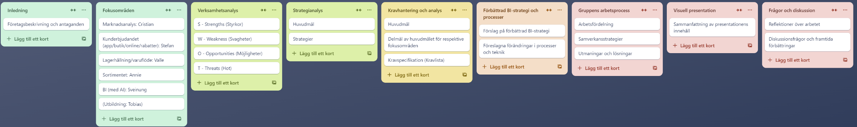
Gruppens arbetsprocess

Slide 26
Gruppens arbetsprocess

Slide 27
Gruppens arbetsprocess
Arbetsfördelning
Tydlig rollfördelning:
Ingen i gruppen hade specifik expertis, förutom Valle som tidigare har arbetat med varuflöden och lagerhållning. Sveinung hade erfarenhet av BI och IT-frågor för företag, vilket också togs i beaktning. Resterande uppgifter fördelades slumpmässigt.
Ansvarsområden:
Valle ansvarade för att schemalägga möten, medan Cristian skapade och uppdaterade en övergripande plan i Trello, som kontinuerligt anpassades under projektets gång. Annie hade ansvar för att hålla kontakt med beställaren, för att klargöra eventuella oklarheter och boka in möten med personen.

Slide 28
Gruppens arbetsprocess

Slide 29
Gruppens arbetsprocess
Samverkansstrategier
Kommunikation:
Vi säkerställde kontinuerlig och öppen kommunikation genom att boka möten och ge varje medlem uppgifter som skulle vara klara innan nästa möte.
Beslutsprocess:
Vi använde en kombination av en konsensusbaserad modell och delegering. Vissa beslut fattades av den som hade bäst koll på området för att optimera processen.
Samarbetsverktyg:
Trello användes för övergripande planering, medan vi höll våra möten på Discord för att underlätta kommunikation och samordning.

Slide 30
Gruppens arbetsprocess

Slide 31
Gruppens arbetsprocess
Utmaningar och Lösningar
Tidsutmaningar:
Vi stötte på problem när en medlem tvingades hoppa av på grund av förhinder. För att lösa detta omfördelade vi våra resurser och justerade prioriteringarna.
Samordningsproblem:
För att få allas scheman att passa använde vi omröstningar för att bestämma mötestider. Om någon inte kunde närvara, genomförde vi mötet ändå, och den frånvarande fick uppgifter för att ta igen det som diskuterats.
Kvalitetskontroll:
När hela gruppen kunde delta gick vi gemensamt igenom våra delar. Vi justerade upplägget för att få ett enhetligt utseende och säkerställa en konsekvent presentation.
Motivation:
För att hålla motivationen uppe när den sjönk, delade vi upp större problem i mindre, hanterbara uppgifter, vilket gjorde arbetet mer överskådligt och lättare att ta sig an.

Slide 32
Strategi 2024-2028

Slide 33
Strategi 2024-2028
Erbjudande i kundmötet
Lager & Leverans
Business Intelligence

Slide 34
Strategi 2024-2028
Erbjudande i kundmötet
Lager & Leverans
Business Intelligence
Etablera Coop som en ledande aktör på alkoholmarknaden genom ett konkurrenskraftigt och hållbart produktsortiment som attraherar nya målgrupper och ökar kundlojaliteten.
Målet är att öka med minst 15% marknadsandel och uppnå minst 80% kundnöjdhet senast
2028-01-01.
Med hjälp av AI-optimerade lösningar så ska vårt centrallager vara redo att hantera 450 000 enheter per dag istället för nuvarande 370 000. Detta ska vara implementerad senast
2026-01-01.
Coops nya BI-strategi ska använda kundinsikter, dynamisk marknadsföring, och anpassad systemutveckling för att driva försäljning och kundlojalitet, samtidigt som den uppfyller höga säkerhets-, etiska och regulatoriska standarder. Alla avdelningar ska vara utbildade och inkörda i de nya arbetssätten senast 2025-03-01.

Slide 35
Strategi 2024-2028
Business Intelligence
Kontor
Hårdvara
Mjukvara
Lager & Butik
Rapportverktyg
Regler och Lagar
Online
App/Hemsida
Realtidsdata och insamling
Övrig personal
Utbildning
Chefer och nyckelroller
Molnlösningar för intern hantering
Löpande återkoppling på förbättringar
AI och IoT genomsyrar verksamheten för snabbare arbetsflöden
Förenklad återkoppling för snabbare utveckling inom avdelningen
Coops nya BI-strategi ska använda kundinsikter, dynamisk marknadsföring, och anpassad systemutveckling för att driva försäljning och kundlojalitet, samtidigt som den uppfyller höga säkerhets-, etiska och regulatoriska standarder. Alla avdelningar ska vara utbildade och inkörda i de nya arbetssätten senast 2025-03-01.

Slide 36
TIDSLINJE
2024-2028

Slide 37
Utbildning
Testperiod
2025-03-01
2025-11-30
All utbildning internt på de nya systemen som implementeras ska vara klar.
Alla pilotprojekt stängs ner för utvärdering och förbereds inför utrullning.
AI & IoT
2025-03-20
Pilotprojekten på vår AI-modell och våra IoT sensorer drar igång.

Slide 38
Uppföljning
2026-03-31
Sammanställning av de första tre månaderna. Hur går det för oss? Behöver vi ställa om några mål eller är vi i fas?
Monopolet upphör
Avslut
2026-01-01
2028-01-01
Alkoholförsäljningen startar hos oss och våra konkurrenter.
Dags för en ny strategi och avslut av denna perioden. Har vi uppnått målen att öka minst 15% marknadsandel och uppnå 80% kundnöjdhet?

Slide 39
Tack för oss!
Framställt av: Annie, Cristian, Stefan, Sveinung och Valle

